Slide 1
مقدمات آواشناسی و واج‌شناسی

Slide 2
آواشناسی تولیدی

Slide 3
مجرای گفتار
در توصیف آواها به جایگاه آنها در مجرای گفتار اشاره می‌شود.
مجرای گفتار که از حنجره تا لب‌ها و بینی ادامه دارد، از سه حفرۀ حلق، حفرۀ بینی و حفرۀ دهان تشکیل شده‌است.
پرده‌های صوتی در حنجره قرار دارند و ارتعاش آنها در هنگام تولید آواها به صورت «واک» قابل شنیدن است (همخوان واکدار و بی‌واک)
در تولید هر آوایی یک اندام فعال و یک اندام غیر فعال درگیر است.
اندام‌های فعال: لب پایین و زبان.
اندامهای غیرفعال: لب بالا، دندانهای بالا، لثه، کام، ملاز، دیوارۀ حلق.

Slide 4
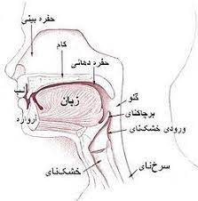

Slide 5
عناصر زنجیری
عناصر زنجیری: همخوان (صامت)، واکه (مصوت)
همخوانها آن دسته از آواهای زبان‌اند که با تنگ شدن مجرای گفتار و یا بسته شدن کامل آن برای مدتی کوتاه و باز شدن ناگهانی بست تولید می‌شوند.
در تولید واکه‌ها مجرای گفتار نسبتاً باز است.
همخوان در حاشیۀ هجا قرار می‌گیرد، اما واکه در جایگاه هسته یا قلۀ هجا قرار می‌گیرد.

Slide 6
همخوانها
همخوانها بر اساس جایگاه تولید، شیوۀ تولید و وضعیت پرده‌های صوتی در هنگام تولید به انواعی تقسیم می‌شوند.

Slide 7
جایگاه های تولید همخوانها
1) دولبی: b و p و m
2) لبی-دندانی: f و v
3) دندانی-لثوی: tو d و s و z و n
4) لثوی: š و ž و r و l
لثوی-کامی: č و j
کامی: k و g و y
ملازی: q و x
چاکنایی: ʼ و h

Slide 8
شیوه‌های تولید همخوانها
همخوان‌های انفجاری: با بست کامل مجرای گفتار و باز شدن (رهش) ناگهانی آن تولید می‌شوند: b، p، t، d، k، g، q، ʼ
همخوانهای سایشی: اندام گفتار به هم بسیار نزدیک می‌شوند و هوا با سایش از میان آنها عبور می‌کند: f، v، s، z، š، ž، x، h
همخوانهای انفجاری-سایشی: č، j
همخوانهای خیشومی: با بست کامل مجرای دهان و گذر هوا از بینی تولید می‌شوند: m، n
همخوان لرزان: r
همخوانهای ناسوده: اندام گفتار به هم نزدیک می‌شوند، اما این نزدیکی به اندازۀ تولید سایش نیست: y، l

Slide 9
انواع واکه‌های ساده
واکه‌ها بر اساس جایگاه و ارتفاع زبان در هنگام تولید آنها توصیف می‌شوند:
جایگاه زبان:
پیشین (i، e، a)
پسین (ā، o، u)
ارتفاع:
افراشته (i، u)
نیمه‌افراشته (میانی) (e، o)
افتاده (a، ā)
در تولید واکه‌های ساده، زبان در یک جایگاه و یک ارتفاع (وضعیتی واحد) قرار می‌گیرد.

Slide 10
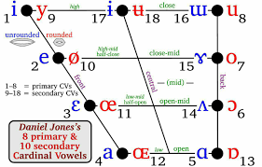

Slide 11
واکه‌های مرکب
در تولید واکه‌های مرکب، زبان از یک وضعیت به وضعیت دیگر تغییر شکل می‌دهد
واکه‌های مرکب فارسی: ey، ow، ay، āy، oy، uy

Slide 12
هجا و انواع آن در زبان فارسی
هجا یک واحد زبانی است که حداقل از یک واکه (v) در جایگاه هسته و یک یا چند همخوان (c) تشکیل می‌شود.
انواع هجا در زبان فارسی:
CV: با
CVC: در
CVCC: گوشت

Slide 13
عناصر زبرزنجیری
کشش
مکث
تکیه

Slide 14
کشش
کشش: ادارک شنونده از دیرش یا مدت زمان تولید یک آوا
در زبان فارسی a، e، o کوتاه و u، ā، i کشیده هستند.
در برخی از گویشها، a، e، o به صورت کشیده تلفظ می‌شوند، برای نشان دادن کشش می‌توان از علامت (ː ) استفاده کرد
xeːš/ (قوم و خویش) ~ xeš (خشت)

Slide 15
مکث
مکث وقفه‌ای است که در جریان گفتار رخ می‌دهد. نقش زبانی آن مشخص کردن مرزهای دستوری است.
مکث کوتاه، متوسط و طولانی را می‌توان به ترتیب با نشانه‌های (.)، (..) و (...) نمایش داد.

Slide 16
تکیه
تکیۀ دو نوع است: تکیۀ واژگانی و تکیۀ زیروبمی.
تکیۀ واژگانی: برجستگی یک هجا نسبت به دیگر هجاها در یک واژه
تیکۀ زیروبمی: برجستگی هجای تکیه‌بر یک واژه در واحدهای بزرگتر.
تکیه را با علامت[ ] نمایش می‌دهیم:
گویا (ناطق) guya، گویا (ظاهراً) guya

Slide 17
الگوی تکیه در زبان فارسی
واژه | جایگاه تکیه
اسم (/ صفت) ساده اسم (/ صفت) مشتق اسم (/ صفت) مرکب اسم (/ صفت) + وند تصریفی ضمیر | هجای پایانی
قید | معمولاً هجای پایانی
فعل ساده (ماضی مطلق یا مضارع) | هجای پایانی ستاک
فعل با پیشوند اشتقاقی یا تصریفی | روی پیشوند
ماضی نقلی | هجای پایانی
ماضی بعید | هجای پایانی جزء اول

Slide 18
فرایندهای واجی

Slide 19
تعریف
بسیاری از واحدهای واژگانی زبان فارسی، همانند دیگر زبان‌ها، بازنمایی واجی یا زیرساختی مشترکی دارند، اما بازنمایی آوایی یا روساختی آن‌ها در گونه‌ها و گویش‌های مختلف با یکدیگر متفاوت است. آنچه را که سبب تمایز بازنمایی واجی از بازنمایی آوایی می‌شود، «فرایند واجی» می‌نامند. فرایندهای واجی بر نوعی تغییر ساختاری در مشخصه‌ها یا عناصر واجی زبان دلالت دارند.

Slide 20
اهم فرایندهای واجی با نمونه‌هایی از گویش آباده‌ای و لهجۀ تهرانی
1. افراشته‌شدگی
افراشته‌شدگی (ارتقای واکه‌ای) در واجشناسی فرایندی عمودی است که طی آن ارتفاع زبان در تولید یک واکه افزایش می یابد. افراشته‌شدگی در فارسی معیار و اکثر گویشهای ایرانی، اکثراً مرحله‌به‌مرحله و مدرّج است و به معنای تبدیل واکه‌ای افتاده به واکه‌ای میانی و تبدیل واکه‌ای میانی به واکه‌ای افراشته است.
ارتقای واکۀ افتاده و پیشین/a/ به واکۀ میانی و پیشین [e]
بچه | [bečče]
پلنگ | [pelang]
تبر | [tebar]
رعیت | [ra:yet]
کپک | [kapek]

Slide 21
افراشته‌شدگی
ارتقای واکۀ افتاده و پسین /â/ به واکۀ افراشته و پسین [u] قبل از همخوان‌های خیشومی
خام | [xum]
دانا | [dunâ]
کام | [kum]
یگانه | [yegune]

Slide 22
افتاده‌شدگی
2.افتاده‌شدگی
فرایند افتاده‌شدگی برعکس افراشته‌شدگی است: طی این فرایند ارتفاع زبان در تولید یک واکه کم می‌شود:
تبدیل واکۀ میانی و پسین /o/به واکۀ افتاده و پسین [â]:
خوش | [xâš]
صندوق | [sandâq]

Slide 23
همگونی
3. در فرایند همگونی، همه یا برخی از مشخصه‌های یک واج به واج مجاور گسترش می‌یابد؛ همگونی انواعی دارد، مانند همگونی همخوان با همخوان، واکه با واکه
همگونی همخوان با همخوان در مشخصۀ [سایشی]
در گویش آباده‌ای، گاهی همخوانی انفجاری براثر مجاورت با همخوانی سایشی به همخوان سایشی تبدیل می‌شود:
زبل | [zevel]
ضبط | [zaft]
پسته | [fesse]

Slide 24
همگونی
همگونی واکه با واکه (هماهنگی واکه‌ای)
در فارسی آباده‌ای، در تکواژهای قاموسی، گاهی واکه‌ای با واکۀ هجای بعد از خود کاملاً همگون می‌گردد؛ همچنین هماهنگی کامل واکۀ پیشوند امری و التزامی/be/ با واکۀ هجای بعدی معمولاً رخ می‌دهد:
سبک | [sovok]
نخاله | [nâxâle]
بخیسان | [bixisun]
بکوب | [bukub]

Slide 25
ناهمگونی
4. در فرایند ناهمگونی، واجی نسبت به واج مجاور شباهت اولیه‌اش را از دست می‌دهد و با آن متفاوت می‌شود:
مشکل: mošgel

Slide 26
تضعیف
5.تضعیف (نرم‌شدگی)
تضعیف غالباً تبدیل یک واج به واجی ضعیف‌تر است؛ این فرایند گاهی در بافتهایی خاص رخ می دهد و گاهی نیز وابسته به محیط آوایی ویژه‌ای نیست. تضعیف شامل فرایند‌هایی مانند تبدیل به غلت، واک‌رفتگی پایانی و حذف است:
تبدیل همخوان‌های لبی غیرخیشومی به غلت [w] و تبدیل واکۀ پیش از آن به [o] براثر همگونی
در گویش آباده‌ای، مانند بسیاری از دیگر گو‌یش‌های ایرانی، همخوان‌های لبی غیرخیشومی /b/،/v/ و /f/ در پایانۀ هجا به غلت [w] تبدیل می‌شوند؛ سپس این فرایند درون‌دادِ فرایند دیگری واقع می‌شود که طی آن واکۀ افتادۀ ماقبل براثر همگونی با غلت، به [o] مبدل می‌گردد

Slide 27
تبدیل به غلت
بنفش | [benowš]
سبز | [sowz]
کبک | [kowk]
لب | [low]
ناودان | [nowdun]

Slide 28
تضعیف
واک‌رفتگی پایانی
در این فرایند، همخوان‌ واکدار پایان تک‌واژ یا کلمه به همخوانی بی‌واک تبدیل می‌شود. این تغییر رایج‌ترین فرایند تضعیف پایانی است :
آرد | [Ɂârt]
چارقد | [čârqet]
نمد | [namat]
رج | [reč]

Slide 29
تضعیف
حذف از دیگر انواع تضعیف است. حذف واکه، همخوان و هجا در گویشهای ایرانی نمونه‌هایی متعددی دارد.:
دست: das
پینه‌دوزه: pinduz

Slide 30
تقویت
6. تقویت (سخت‌شدگی)
تقویت، برخلاف تضعیف، تبدیل واجی به واجی قوی‌تر است:
تبدیل واج‌های سایشی به انفجاری :
فرفره | [perperuk]
کلوخ | [koluq]
ملخ | [malaq]

Slide 31
درج
7. در فرایند درج، یک یا چند عنصر واجی جدید به زنجیرۀ واجها افزوده می‌شود:
درج واکه:
درج همخوان:
ترشی | [toroši]
ظلمت | [zolomat]
شنبه | [šambed]
نیش | [ništ]

Slide 32
قلب
8. قلب جابجایی دو یا چند واج یا هجا در یک واژه را قلب می‌گویند:
بشقاب | [boqšâb]
توبره | [torbe]
سطل | [salt]
سفره | [sorfe]

Slide 33
کوتاه‌شدگی و کشیده‌شدگی واکه‌ها
9. کوتاه‌شدگی و کشیده‌شدگی واکه‌ها
در برخی از واژه‌‌ واکه‌‌های کشیده به واکه‌های کوتاه متناظر تبدیل می‌‌شوند، گاهی نیز عکس این فرایند رخ می‌دهد:
آشغال | [Ɂašqâl]
تابلو | [tablu]
عروس | [Ɂâris]
عمو | [Ɂâmu]

Slide 34
آواشناسی صوت‌شناختی (آکوستیکی)

Slide 35
امواج صوتی و نرم‌افزار پرت
گفتار در واقع تولید امواج صوتی است. . امواج صوتی گفتار (نوسانات فشار در حال حرکت) پس از انتشار در هوا یا سایر رساناها با گوش بیرونی برخورد می‌کنند. از مجرای گوش می‌گذرند و باعث تکان خوردن پردۀ گوش می‌شوند.
موج صوتی پدیده‌ای فیزیکی است و مانند سایر پدیده‌های فیزیکی به روش آزمایشگاهی و علمی قابل بررسی است.
بررسی آزمایشگاهی گفتار در گذشته نیازمند امکانات و تجهیزات متعدد و گران‌قیمت بود، اما امروزه با استفاده از نرم‌افزار آواشناسی پرت Praat بررسی آزمایشگاهی گفتار بسیار ساده‌تر و تقریباً بی‌هزینه شده است. این نرم‌افزار را می‌توان از آدرس اینترنتی زیر دانلود کرد:
https://www.fon.hum.uva.nl/praat/

Slide 37
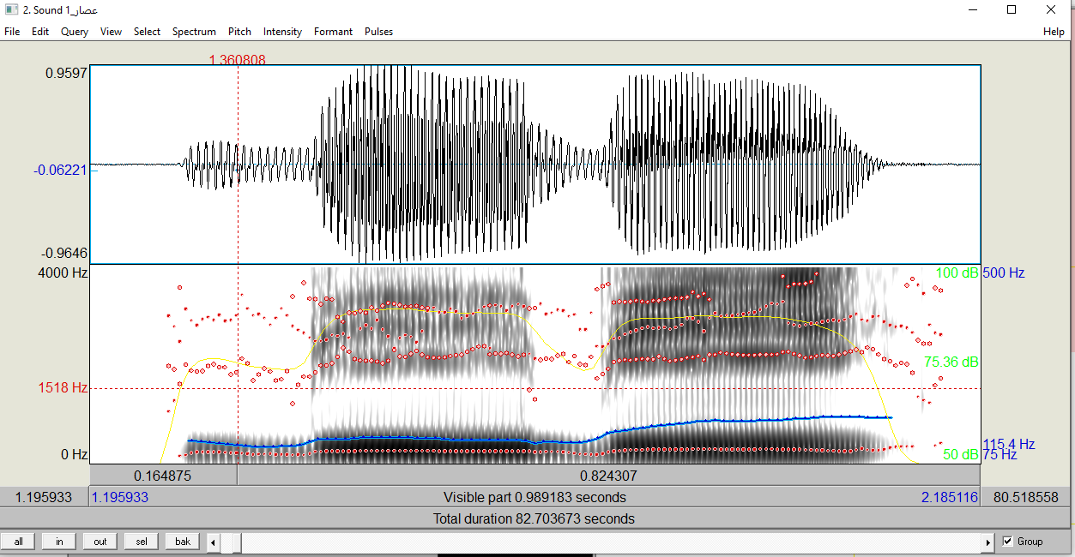

Slide 38
فواید آواشناسی صوت‌شناختی
آواشناسی صوت‌شناختی بررسی دقیق و عینی گفتار را میسر می‌سازد. با استفاده از نرم‌افزارهای تحلیل صوت و با شناخت مشخصه‌های صوتی گفتار، می‌توان آواهای هر زبان یا گویش را با دقت و آن‌ گونه که گویشوران آن‌ها را تلفظ می‌کنند، توصیف نمود و تفاوت‌های گونه‌های مختلف زبانی را توضیح داد
به‌ویژه درمورد واکه‌ها، استفاده از روش‌های آواشناسی فیزیکی و آزمایشگاهی و بررسی شکل موج و طیف‌نگاشت‌ها، اطلاعات و نتایج کمّی بسیار دقیق و قابل اعتمادی در اختیار پژوهشگر قرار می‌دهد و امکان مقایسۀ واکه‌های زبان‌‌ها و گویش‌های مختلف را فراهم می‌آورد.

Slide 39
آواشناسی صوت‌شناختی واکه‌ها 1
فانت در سال 1960، نظریۀ منبع‌ـ‌‌صافی را در کتاب نظریۀ صوتی تولید گفتار برای توصیف صوت‌شناختی نحوۀ تولید آواها در دستگاه گفتار مطرح کرد؛ طبق این نظریه، تولید آواهای گفتار محصول عملکرد منبعِ آوا و صافیِ دستگاه گفتار بر روی جریان هواست.
براساس نظریۀ منبع‌ـصافی، چاکنای منبعِ آوا در تولید واکه‌هاست؛ براثر تغییر سرعت حجمی هوا در چاکنای، تارآواها به‌طور منظم به ارتعاش درمی‌آیند. باز و بسته شدن مکرر و متوالی تارآواها یک موجِ متناوبِ مرکب از چندین موج (مؤلفه) سینوسی ساده تولید می‌‌کند؛ این موج «واک» نام دارد.
به روش ریاضی فوریه، می‌توان واک را به مؤلفه‌های آن تجزیه کرد. دستگاه گفتار صافی‌ای صوتی است که شکل موج واک را تغییر می‌دهد؛ از آنجا که این دستگاه دارای بسامد‌های بازخوانی است، مولفه‌هایی از منبع واک که بسامد‌هایی همانند یا نزدیک به بسامد‌های بازخوانی دستگاه گفتار دارند، تشدید و تقویت می‌شوند.

Slide 40
آواشناسی صوت‌شناختی واکه‌ها 2
در تولید واکه‌ها ساختمان هندسی حفرۀ دهان و حلق، که تابع ارتفاع و جایگاه بدنۀ زبان و شکل لب‌هاست، به‌مثابۀ صافی عمل می‌کند و این صافی تعیین‌کنندۀ اصلی کیفیت واکه‌هاست؛ دهان و حلق حفره‌های بازخوانی‌ای هستند که بسامد‌های مشخص و محدودی را تقویت می‌کنند و به آن‌ها انرژی بیشتری می‌دهند. بسامد‌های بازخوانی حفره‌های دهان و حلق را «سازه» می‌نامند؛ سازه‌ها ممیز واکه‌ها از یکدیگرند.
شکل دستگاه گفتار در هنگام تولید واکه‌های مختلف تغییر می‌کند؛ تفاوت بسامد سازه‌ها و در نتیجه تفاوت کیفیت واکه‌ها ناشی از همین دگرگونی است.

Slide 41
بسامد‌های سازه‌‌ای سرنخ‌‌های صوتی متناظر با مشخصه‌های تولیدی واکه‌ها و همبسته‌های صوت‌شناختی‌ آن‌ها هستند

Slide 42
آواشناسی صوت‌شناختی واکه‌ها 3
مشخصه‌های ارتفاع و پیشین یا پسین بودن واکه‌ها به‌وسیلۀ بسامد دو سازۀ اول و دوم منتقل می‌شود. بسامد F1 با ارتفاع واکه همبستگی منفی دارد؛ F1 واکه‌های افراشته پایین است، اما F1 واکه‌های افتاده بالاست؛ به‌عبارت دیگر، هرقدر ارتفاع زبان بیشتر شود، مقدار F1 کمتر می‌شود و برعکس.
پیشین بودن واکه با بسامد F2 همبستگی مثبت دارد؛F2 واکه‌های پیشین بالا و F2 واکه‌های پسین پایین است؛ هرقدر یک واکه پیشین‌تر باشد، مقدار F2 بیشتر می‌شود و هرقدر پسین‌تر باشد، F2 کمتر می‌شود.

Slide 43
میانگینِ بسامدِ سازه‌هایِ اول و دومِ واکه‌هایِ سادۀ خوافی و فارسی معیار (هرتز) و میانگین دیرش آن‌ها (هزارم ‌ثانیه)
واکه | F1 | F2 | دیرش
i_{x} | 275 | 2299 | 284
i_{s} | 258 | 2274 | 173
e_{x} | 426 | 1805 | 101
eː_{x} | 365 | 2174 | 265
e_{s} | 451 | 1789 | 91
a_{x} | 734 | 1474 | 175
aː_{x} | 722 | 1473 | 253
a_{s} | 779 | 1438 | 126
u_{x} | 305 | 899 | 272
u_{s} | 319 | 827 | 179
o_{x} | 411 | 867 | 240
o_{s} | 420 | 904 | 107
ɑ_{x} | 586 | 1052 | 262
ɑ_{s} | 554 | 958 | 202

Slide 44
نتایج حاصل از جدول
1) هریک از واکه‌های خوافی، ‌به‌غیر از [i_{x}] و [ɑ_{x}]، از واکه‌های متناظر با خود در فارسی معیار افراشته‌تر است.
2) هریک از واکه‌های خوافی، به‌جز [o_{x}]، از واکه‌های متناظر با خود در فارسی معیار پیشین‌تر است.
3) هریک از واکه‌های خوافی از واکه‌های متناظر با خود در فارسی معیار کشیده‌تر است.
4) میانگینِ قدرِ مطلقِ اختلاف F1 واکه‌های خوافی با F1 واکه‌های فارسی معیار 1/5 درصد است؛ میانگینِ قدرِ مطلقِ اختلاف F2 واکه‌های خوافی با F2 واکه‌های فارسی معیار 6/4 درصد است؛ و میانگین اختلاف دیرش واکه‌های خوافی با فارسی معیار 3/53 درصد است. بنابراین، به ترتیب اهمیت و میزان اختلاف، 1) دیرش، 2) ارتفاع زبان ، 3) جایگاه زبان باعث تفاوت واکه‌های خوافی با فارسی معیار شده‌است

Slide 45
فضای واکه‌ای
فضای واکه‌ای صوت‌شناختی نمایش واکه‌های زبان در دستگاه مختصات دکارتی F1 و F2 است محور عمودی این نمودار بسامد سازۀ اول و محور افقی آن بسامد سازۀ دوم هر واکه را در مقیاس هرتز نشان می‌دهد. نقاطی که از تلاقی بسامد F1 و F2 هر واکه به‌دست می‌آید، به یکدیگر متصل می‌شوند تا این نمودار ترسیم گردد.

Slide 46
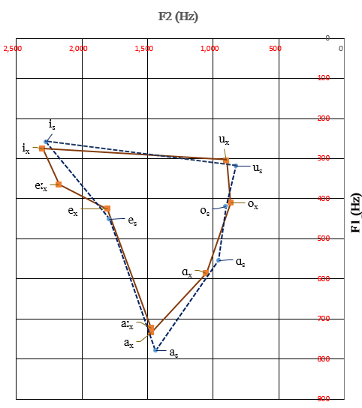

Slide 47
با سپاس بسیار

